Slide 1
Δορυφορικές και Κινητές Επικοινωνίες
ΠΑΝΕΠΙΣΤΗΜΙΟ ΠΑΤΡΩΝ – ΗΜΤΥ – ΕΡΓΑΣΤΗΡΙΟ ΑΣΥΡΜΑΤΗΣ ΕΠΙΚΟΙΝΩΝΙΑΣ – WIRELESS TELECOMMUNICATIONS LABORATORY
Σταύρος Κωτσόπουλος
Αν. Καθηγητής
Διάλεξη 1η
Το παρόν υλικό υλοποιήθηκε από τον Πέτρο Καραδήμα στα πλαίσια του προγράμματος ΕΠΕΑΕΚ ΙΙ

Slide 2
Μάθημα 1ο
ΠΑΝΕΠΙΣΤΗΜΙΟ ΠΑΤΡΩΝ – ΗΜΤΥ – ΕΡΓΑΣΤΗΡΙΟ ΑΣΥΡΜΑΤΗΣ ΕΠΙΚΟΙΝΩΝΙΑΣ – WIRELESS TELECOMMUNICATIONS LABORATORY
Διάδοση Κύματος
Πολυόδευση (Multipath)
Συστήματα πολλαπλών εισόδων εξόδων (MIMO)
Διάλεξη 1η

Slide 3
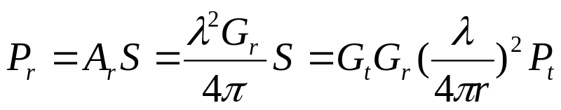
Απευθείας Διάδοση Line-of-Sight
Διάδοση στον ελεύθερο χώρο:
Pt
Pr
P_{t} = transmitted power (W)
P_{r} = received power (W)
A = antenna effective area (m²)
S = power density (W/ m²)
G_{t} = transmitter antenna gain
G_{r} = receiver antenna gain
λ = wavelength
Διάλεξη 1η

Slide 4
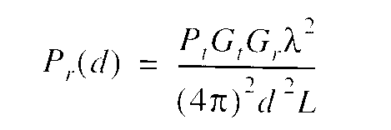
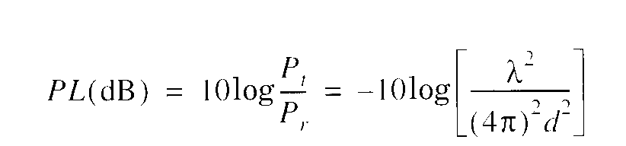
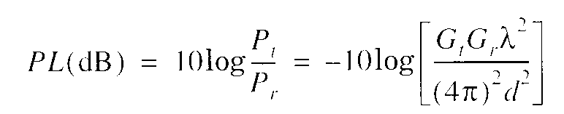
Μοντέλο ελεύθερου χώρου
Η λαμβανόμενη ισχύς σε συνάρτηση με την απόσταση:
Οι απώλειες του ραδιοδιαύλου, μπορούν να περιλαμβάνουν ή να μην περιλαμβάνουν τις απολαβές των κεραιών. Στην περίπτωση αυτή υποθέτουμε ότι οι απολαβές των κεραιών είναι 1.:
Εάν περιλαμβάνονται οι απολαβές των κεραιών, τότε:
Διάλεξη 1η

Slide 5

Απευθείας Διάδοση Line-of-Sight
Πως κρίνουμε την απευθείας διάδοση? (Fresnel Zone)
Διάλεξη 1η

Slide 6
Διάδοση χωρίς οπτική επαφή Out-of-Sight
Απώλειες λόγω περίθλασης
Αρχή Huygens
Διάλεξη 1η

Slide 7
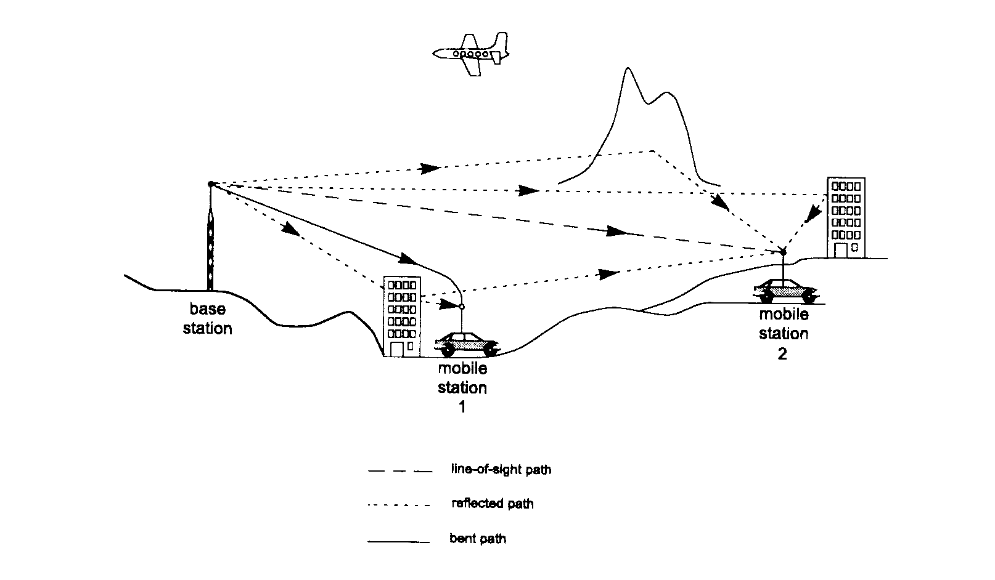
Κανόνες Διάδοσης Η/Μ Κύματος σε πραγματικό χώρο
ΠΑΝΕΠΙΣΤΗΜΙΟ ΠΑΤΡΩΝ – ΗΜΤΥ – ΕΡΓΑΣΤΗΡΙΟ ΑΣΥΡΜΑΤΗΣ ΕΠΙΚΟΙΝΩΝΙΑΣ – WIRELESS TELECOMMUNICATIONS LABORATORY
Ανάκλαση
(Reflection)
2. Διάθλαση
(Diffraction)
3. Περίθλαση
(Scattering)
Διάλεξη 1η

Slide 8
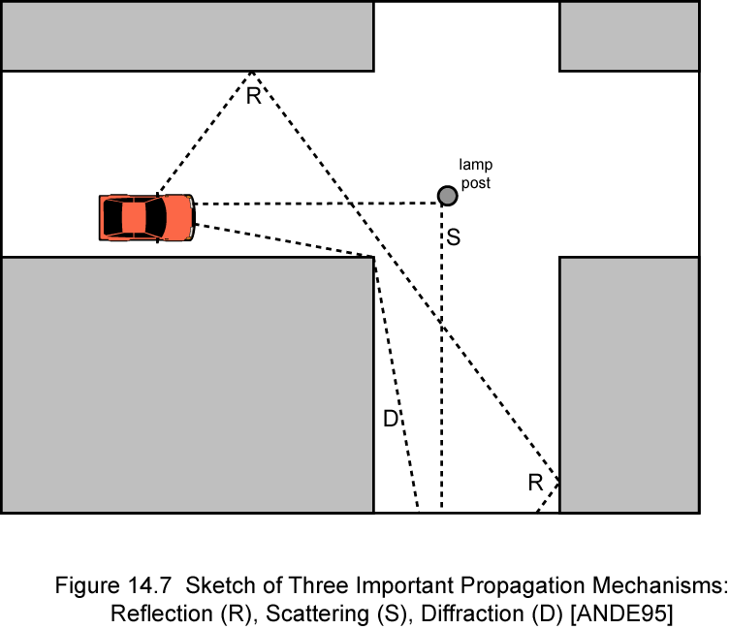
Reflection, Diffraction, Scattering

Slide 9
Μηχανισμοί διάδοσης
ανάκλαση
σκέδαση
σκίαση
To σήμα διαθλάται σε αιχμηρά εμπόδια και διαδίδεται σε μέρη που δεν υπάρχει οπτική επαφή
Διάλεξη 1η

Slide 10
Διάλεξη 1η

Slide 11

Κτιριακό Συγκρότημα
Κτιριακό Συγκρότημα
R
Πομπός
Traffic
Lights
Οδός
S
D
D
Κτιριακό Συγκρότημα
R: Ανάκλαση
D: Διάθλαση
S: Περίθλαση
Δέκτης
Διάλεξη 1η

Slide 12
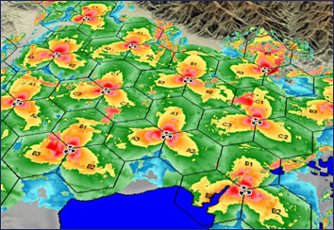
Γεωγραφικό διάγραμμα ισχύος
Διάλεξη 1η

Slide 13
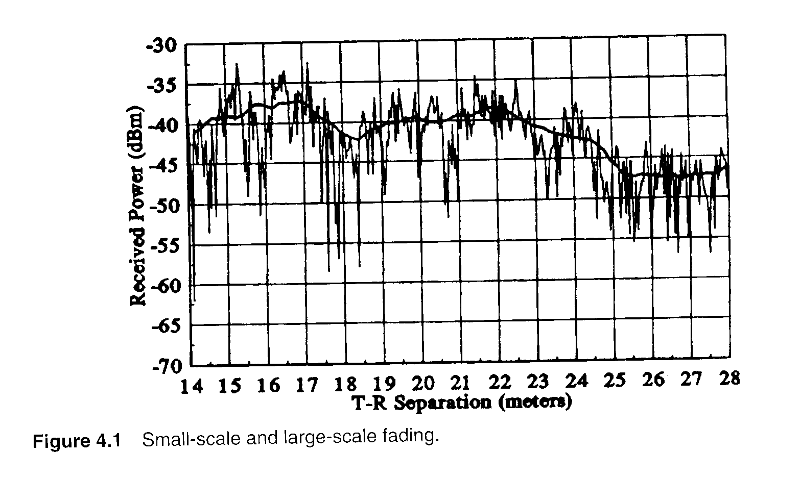
Κατηγορίες μοντέλων διάδοσης
  Large-scale ή Macroscopic:
  Πραγματοποιείται εκτίμηση της ισχύος του σήματος σε μεγάλες αποστάσεις Πομπού – Δέκτη (T-R Distance: Μερικές εκατοντάδες ή και χιλιάδες μέτρων)
  Small-scale ή Microscopic (καλείται επίσης και fading):
  Πραγματοποιείται εκτίμηση της ισχύος του σήματος σε πολύ μικρές αποστάσεις Πομπού – Δέκτη (T-R Distance: 15-30 μέτρα σε εξωτερικό χώρο)
Διάλεξη 1η

Slide 14
Σημαντικοί παράμετροι επικοινωνίας σε κινητό δίκτυο
ΠΑΝΕΠΙΣΤΗΜΙΟ ΠΑΤΡΩΝ – ΗΜΤΥ – ΕΡΓΑΣΤΗΡΙΟ ΑΣΥΡΜΑΤΗΣ ΕΠΙΚΟΙΝΩΝΙΑΣ – WIRELESS TELECOMMUNICATIONS LABORATORY
Ύψη κεραιών από το έδαφος
Απουσία ύπαρξης απευθείας κύματος
Επίδραση του εδάφους και παρουσία ηλεκτρομαγνητικών σκεδαστών
Μεταβολή του εδαφικού ανάγλυφου (πχ θάλασσα)
Διάλεξη 1η
Οι παράμετροι αυτοί υπολογίζονται από το RF μοντέλο. Τέτοια μοντέλα περιγράφονται στην 2η διάλεξη

Slide 15
Διάδοση κύματος με πολυόδευση
t
Σήμα εκπομπής
t
Σήμα λήψης
3
2
Διάλεξη 1η
1

Slide 16
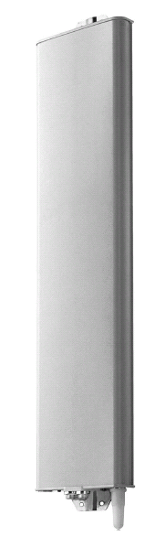
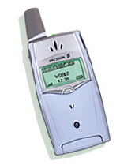
Rayleigh Fading
Διάλεξη 1η

Slide 17
Η πληροφορία πολυπλέκεται στον χρόνο (ISI = Inter-Symbol Interference)
Προκαλούνται μεταβολές στη στιγμιαία ισχύ λήψης (fading):
- fast fading (μεταβολές που συμβαίνουν με συχνότητα ms)
- slow fading (μεταβολές που συμβαίνουν με συχνότητα s)
fast
fading
slow fading
Διάλεξη 1η

Slide 18
Receiver Power
Instantaneous
Mean
Receiver power dBm
Διάλεξη 1η
time

Slide 19
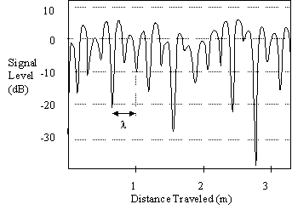
Διάλεξη 1η

Slide 20
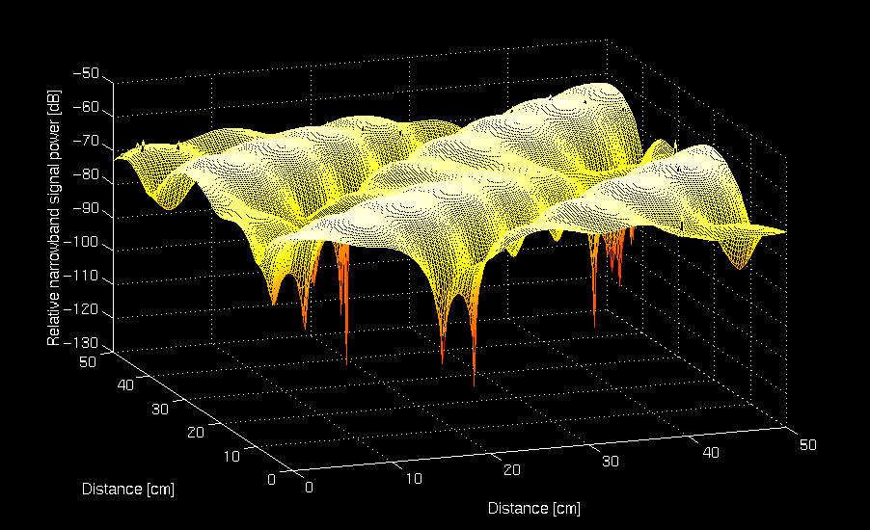
Διάλεξη 1η

Slide 21
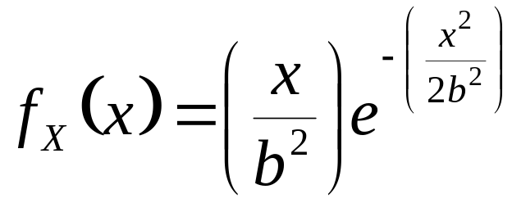
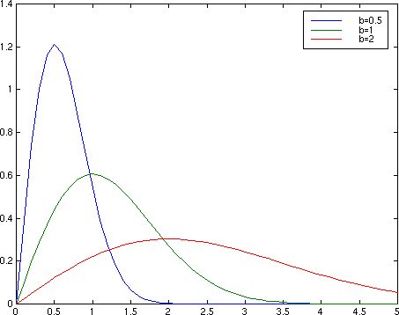
Rayleigh Distribution
Διάλεξη 1η

Slide 22
Στην περίπτωση της Μικροσκοπικής θεώρησης, οι μεταβολές είναι ταχύτατες και το σήμα μπορεί να παρουσιάζει μεγάλες εξασθενήσεις (π.χ. 30 ή 40 dB) όταν η φορητή συσκευή κινείται σε απόσταση κλάσματος του Μήκους Κύματος (π.χ. μερικά εκατοστά για το σύστημα GSM)
Οι αποσβέσεις Μικρής Κλίμακας οφείλονται στην λήψη πολλαπλών ανακλώμενων επιβατικών ακτινών του Ηλεκτρομαγνητικού Κύματος.
Εφόσον το ηλεκτρομαγνητικό κύμα οδεύει στον ελεύθερο χώρο, οι επιβατικές ακτίνες ακολουθούν διαφορετικές πορείες και φθάνουν στην κεραία του δέκτη με αντίστοιχη διαφορά φάσης.
Όταν η διαφορά των φάσεων των λαμβανόμενων επιβατικών ακτινών είναι περίπου ίσο με το μηδέν, τότε παρατηρείται Ενίσχυση του Σήματος.
Όταν η διαφορά των φάσεων είναι 180⁰ τότε παρατηρείται αναίρεση των κυμάτων οπότε υφίσταται ισχυρή εξασθένηση
Διάλεξη 1η

Slide 23
Περιπτώσεις ανάλογα με την κίνηση του δέκτη
Περίπτωση 1η : Ο δέκτης και οι γειτονικοί σκεδαστές είναι ακίνητοι.
Περίπτωση 2η : Ο δέκτης είναι ακίνητος και οι σκεδαστές κινούνται.
Περίπτωση 3η : Ο δέκτης και οι σκεδαστές κινούνται.
Διάλεξη 1η

Slide 24
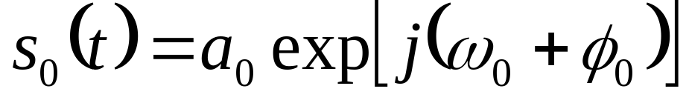
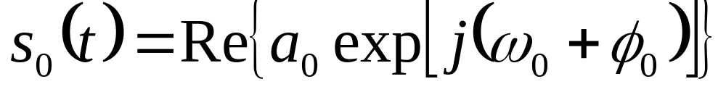
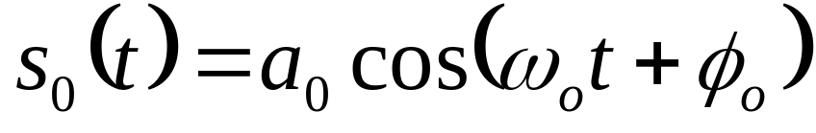
Μαθηματική αναπαράσταση του σήματος
Διάλεξη 1η
Όπου ω_{o} είναι η κυκλική συχνότητα του φέροντος, 2πf_{o}

Slide 25
Περίπτωση 1η
6
1
τ₆
τ₁
τ₂
5
τ₅
Διάλεξη 1η
2
τ₄
τ₃
4
3
Ο δέκτης και οι σκεδαστές είναι ακίνητοι

Slide 26
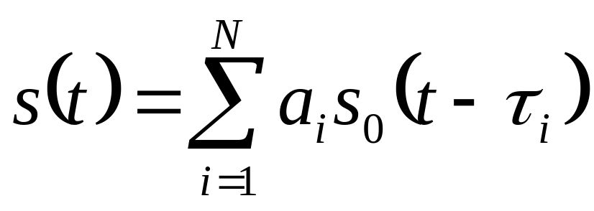
Το σήμα που φτάνει στο σταθερό δέκτη είναι το παρακάτω άθροισμα:
Το φέρον σήμα
Χρόνος διάδοσης για
την i συνιστώσα
Διάλεξη 1η
Συντελεστής απωλειών
του καναλιού για την
i συνιστώσα

Slide 27
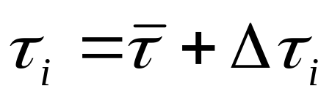
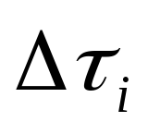
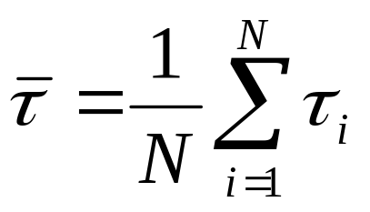
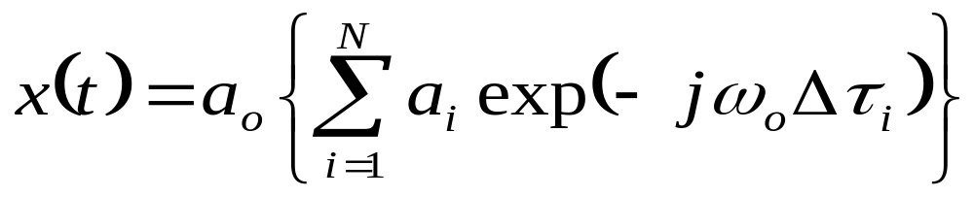
Ο συνολικός χρόνος διάδοσης για την i συνιστώσα είναι:
όπου
είναι η αλγεβρική προστιθέμενη καθυστέρηση
και
είναι η μέση καθυστέρηση του
απευθείας σήματος
Το σήμα στη λήψη θα είναι:
Διάλεξη 1η
Και η περιβάλλουσα:

Slide 28
Περίπτωση 2η
τ₁(t₁)
τ₂(t₂)
Διάλεξη 1η
Ο δέκτης είναι ακίνητος και οι σκεδαστές κινούνται.

Slide 29
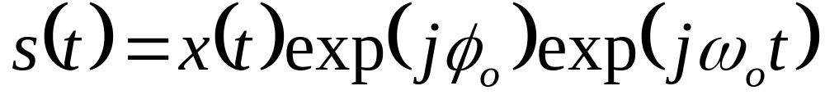
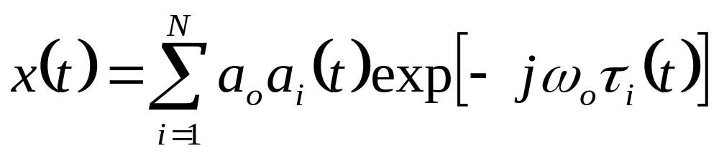
Το σήμα σε αυτήν την περίπτωση:
Διάλεξη 1η

Slide 30
Στατικές και Κινούμενες Πηγές
V
λ
λ
λ
λ
λ
Διάλεξη 1η
Στατική πηγή
Κινούμενη Πηγή

Slide 31
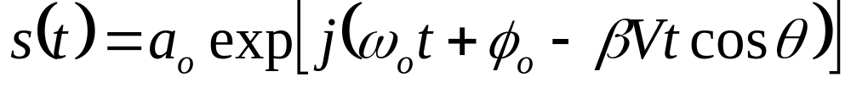
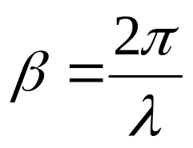
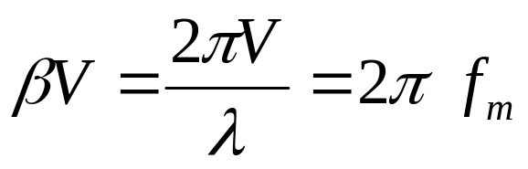
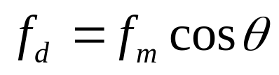

Φαινόμενο Doppler
Το σήμα στη λήψη:
s_{o}(t)
Συχνότητα Doppler :
Διάλεξη 1η
θ
V
Ταχύτητα

Slide 32
Στάσιμο κύμα
Voltage
x (t)
s_{o}(t)
Διάλεξη 1η
s_{o}(t)
V
t = 0
τ = round trip time

Slide 33
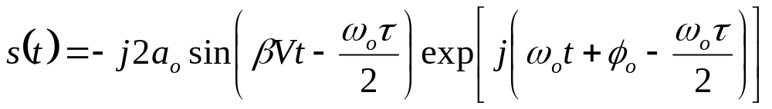
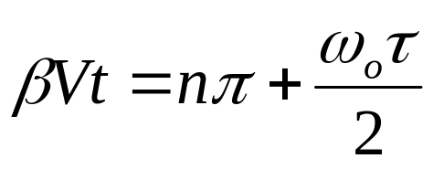
και για θ = 0
απευθείας κύμα
ανακλώμενο κύμα
Διάλεξη 1η
Το φαινόμενο fading μηδενίζεται για:

Slide 34
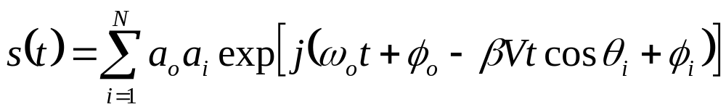
Περίπτωση 3η
Όταν ο δέκτης και οι σκεδαστές είναι ταυτοχρόνως κινούμενοι, το λαμβανόμενο σήμα είναι το άθροισμα όλων των σκεδαζόμενων κυμάτων από όλες της γωνίες άφιξης θ_{i.}
Διάλεξη 1η

Slide 35
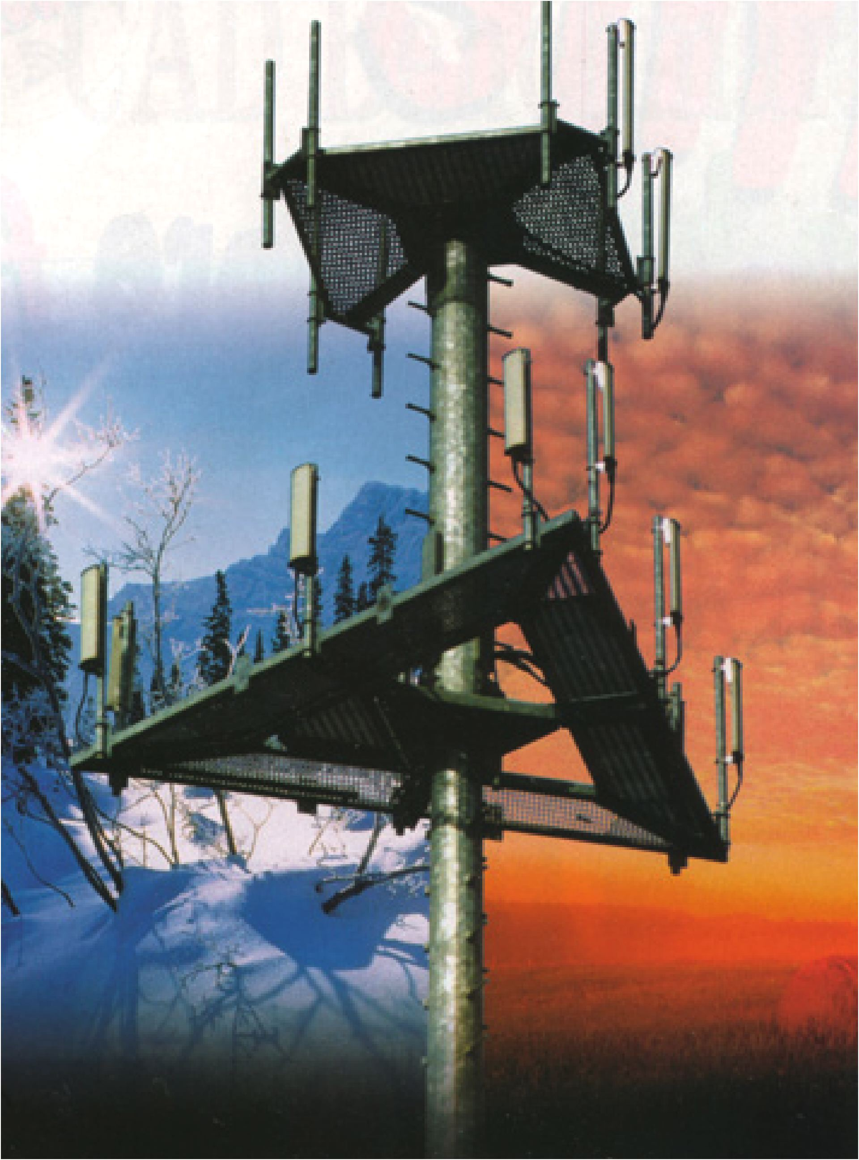
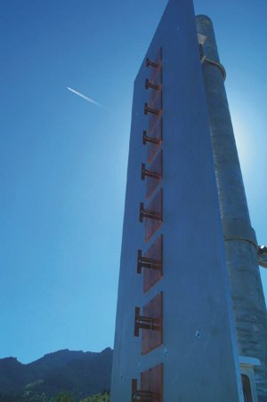
Συστήματα πολλαπλών εισόδων/εξόδων (MIMO)
Διάλεξη 1η

Slide 36
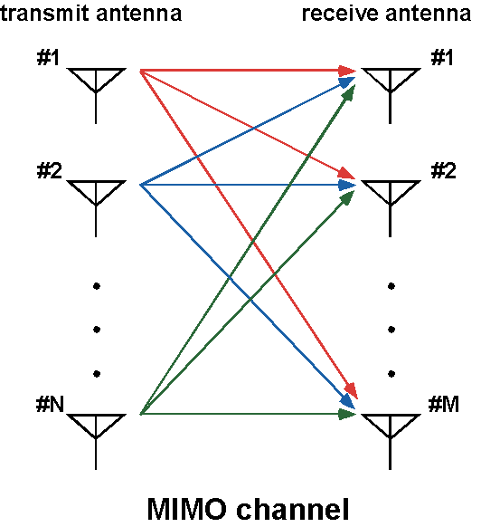
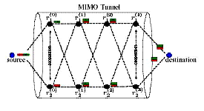
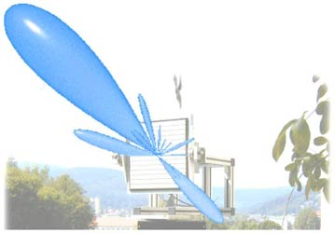
Συστήματα πολλαπλών εισόδων/εξόδων (MIMO)
Διάλεξη 1η

Slide 37
Συμπεράσματα
ΠΑΝΕΠΙΣΤΗΜΙΟ ΠΑΤΡΩΝ – ΗΜΤΥ – ΕΡΓΑΣΤΗΡΙΟ ΑΣΥΡΜΑΤΗΣ ΕΠΙΚΟΙΝΩΝΙΑΣ – WIRELESS TELECOMMUNICATIONS LABORATORY
Ανάλογα την εφαρμογή, η πολυόδευση των κυμάτων μπορεί να προκαλέσει προβλήματα στην επικοινωνία.
Στα MIMO συστήματα, η χωρητικότητα του καναλιού αυξάνει έχοντας σαν μειονέκτημα την πολυπλοκότητα του συστήματος.
Διάλεξη 1η

Slide 38
Τέλος 1ης Διάλεξης
ΠΑΝΕΠΙΣΤΗΜΙΟ ΠΑΤΡΩΝ – ΗΜΤΥ – ΕΡΓΑΣΤΗΡΙΟ ΑΣΥΡΜΑΤΗΣ ΕΠΙΚΟΙΝΩΝΙΑΣ – WIRELESS TELECOMMUNICATIONS LABORATORY
WIRELESS TELECOMMUNICATIONS LABORATORY
Διάλεξη 1η

